Slide 1
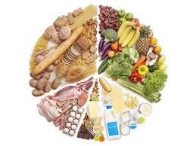
স্বাগ
ত

Slide 2
পরিচিতি
মোঃ মিজানুর রহমান
সহকারি শিক্ষক
চৌধুরাণী গার্লস স্কুল এন্ড কলেজ
পীরগাছা,রংপুর ।
E-mail: mijaneid@gmail.com
Mobile : 01715572082
শ্রেণি : ষষ্ঠ
বিষয় : বিজ্ঞান
অধ্যায় : ত্রয়োদশ ,
খাদ্য ও পুষ্টি
সময় : ৫০ মিনিট
তারিখ : 03/১2/২০20 খ্রিঃ

Slide 3
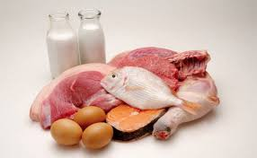
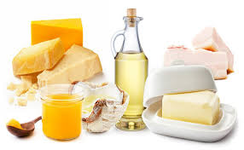
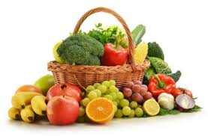
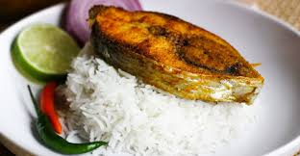
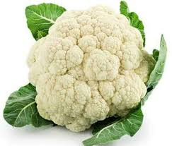
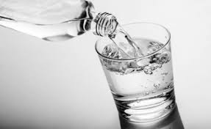

Slide 4
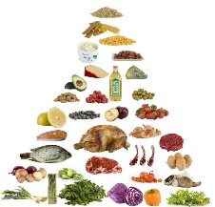
খাদ্যের প্রকারভেদ
আমাদের আজকের পাঠ

Slide 5
শিখনফল
এ পাঠ শেষে শিক্ষার্থীরা...
১। খাদ্য কি তা বলতে পারবে ।
২। খাদ্যের প্রকারভেদ বলতে পারবে ।
৩। কোন খাদ্যে কী ধরনের ভিটামিন আছে তা ব্যাখ্যা করতে পারবে ।

Slide 6
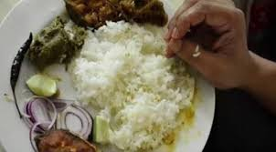
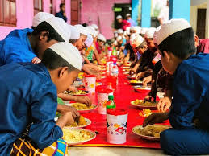

Slide 7
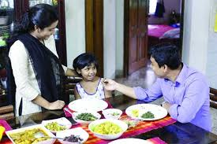
খাদ্য কী ?
যেসব আহার্য বস্তু জীবদেহের বৃদ্ধি, শক্তি উৎপাদন, রোগ প্রতিরোধ ও ক্ষয়পূরণ করে; এককথায় দেহের পুষ্টি সাধন করে তা-ই খাদ্য।

Slide 8
খাদ্যের প্রকারভেদ
স্বাদ ও গুণাগুণ বিচারে খাদ্যকে তিন ভাগে ভাগ ক্রা যায় । যেমনঃ আমিষ বা প্রোটিন , শর্করা , স্নেহ বা চর্বি জাতীয় খাদ্য । এ তিন প্রকার খাদ্য আমাদের দেহগঠন, ক্ষ্যপূরণ , বৃদ্ধিসাধন ও শক্তি যোগায় । এছাড়া খনিজ লবণ , ভিটামিন ও পানি হলো আরো তিন প্রকার খাদ্য উপাদান । এ উপাদানগুলো দেহকে রোগমুক্ত ও সবল রাখার জন্য অত্যন্ত প্রয়োজন ।

Slide 9
খাদ্য
শর্করা
ভিটামিন
খনিজ লবণ
পানি
আমিষ
স্নেহ

Slide 10
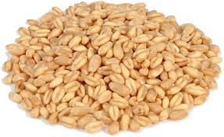
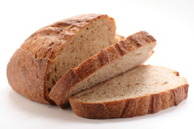
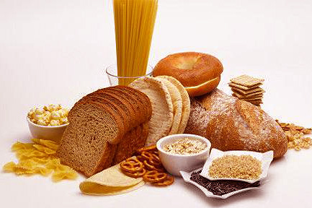
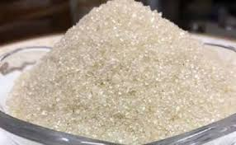
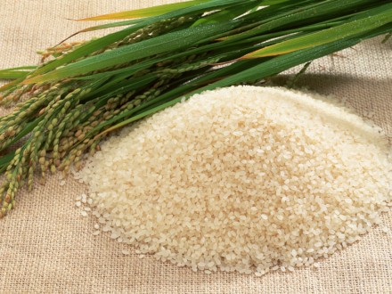
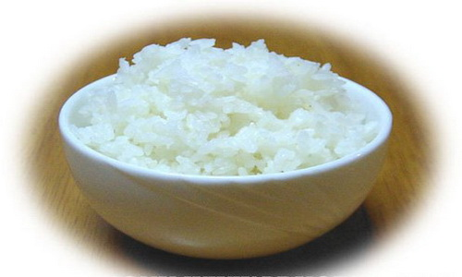
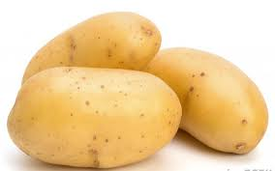
শর্করা জাতীয় খাদ্য

Slide 11
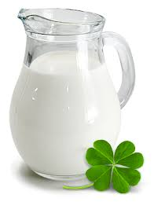
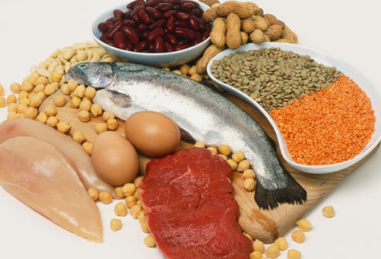
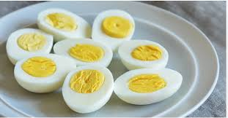
প্রোটিন বা আমিষ জাতীয় খাদ্য

Slide 12
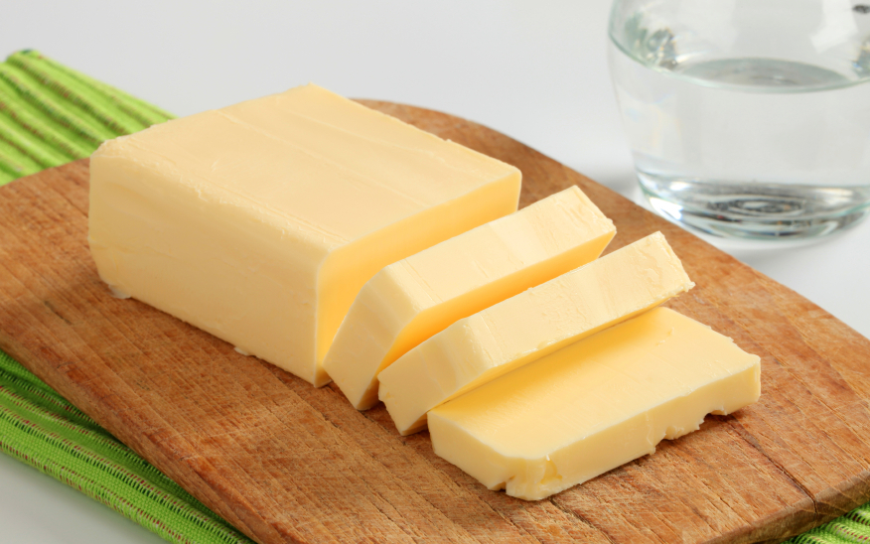
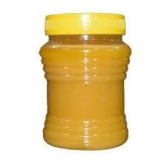
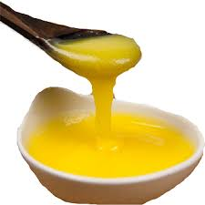
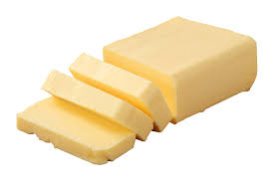
স্নেহ বা চর্বি জাতীয় খাদ্য

Slide 13
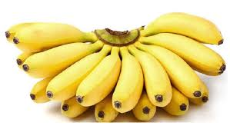
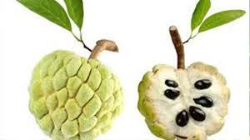
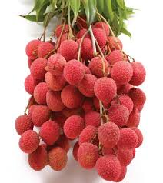
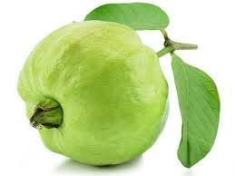
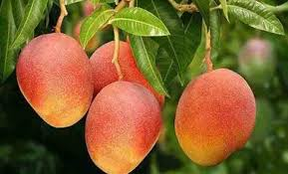
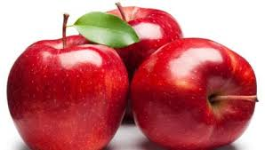
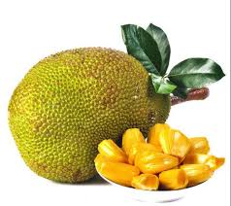
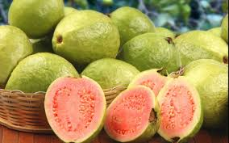
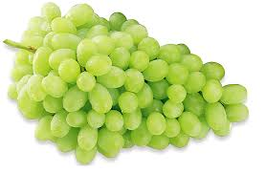
ভিটামিন

Slide 14
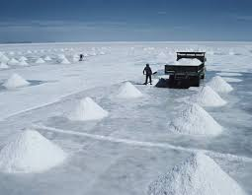
খনিজ লবণ

Slide 15
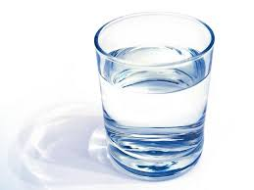
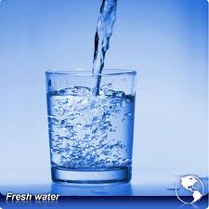
পানি

Slide 16
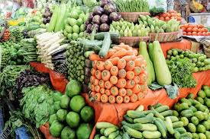
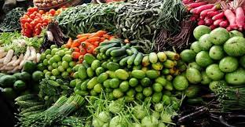
বিভিন্ন ধরনের সবজি

Slide 17
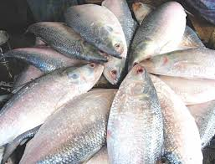
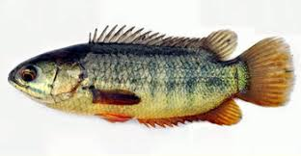
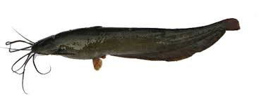
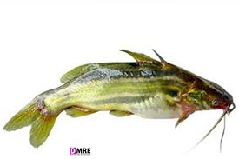
বিভিন্ন ধরনের মাছ

Slide 18
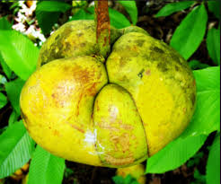
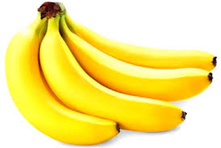
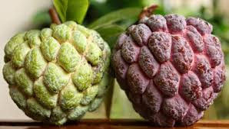
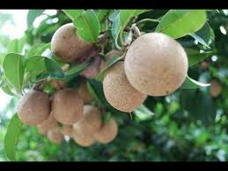
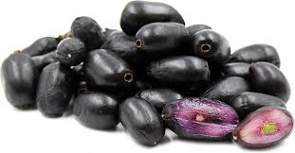
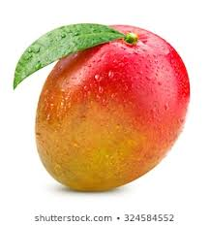
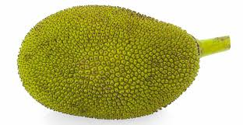
বিভিন্ন ধরনের ফল

Slide 19
বিভিন্ন ধরনের ফল

Slide 20
দলীয় কাজ
শর্করা জাতীয় খাদ্যের একটি তালিকা তৈরি কর ।

Slide 21
মূল্যায়ন
১। আমিষের উপাদান আছে এ রকম ৩টি খাদ্যের নাম বল ।
২। শর্করা জাতিয় ৫টি খাদ্যের নাম বল ।

Slide 22
বাড়ির কাজ
তোমাদের বাড়ির আশে পাশে যে সকল ফলমূল ও শাকসবজি আছে সেগুলোতে কোন ধরণের ভিটামিন পাওয়া যায় , তার একটি প্রতিবেদন লিখে আনবে।

Slide 23
ধন্যবাদ

